Slide 1

SCM 사용자 매뉴얼
Ver : 1.0

Slide 2





목 차
SCM 프로세스
I
SCM 접속
Ⅱ
SCM 화면 설명
Ⅲ

Slide 3
I. SCM 프로세스
전체 프로세스
SCM
로그인
외주
주간생산계획
구매/외주
구매
구매발주입력
외주 SCM
작업지시입력
구매Main현황
외주Main현황
SCM
SCM
구매발주품목조회
외주발주품목조회
생산진행정보입력
구매납품입력
외주납품등록
의류생산진행현황
구매납품품목조회
구매 납품서
외주납품품목조회
검사
검사
구매입고입력
외주입고입력
구매입고정산
외주입고정산

Slide 4
I. SCM 프로세스
SCM 기준정보
http://222.96.95.26:8080/AzTechWBWebServer/scm_front/login.html
SCM 기준정보
설 명
[※ 거래처 등록]
① 거래처종류에 구매, 외주 선택 필수
[※ 외부사용자 등록]
① SCM 운영 대상 업체 ID, 초기비밀번호 입력
② 거래처 연동
[※ 외부사용자 비번등록]
① SCM 운영 업체 비밀번호 변경 등록.
거래처 등록
외부사용자 등록
외부사용자비번등록

Slide 5
I. SCM 프로세스
구매 SCM Process
http://222.96.95.26:8080/AzTechWBWebServer/scm_front/login.html
구매 SCM Process
설 명
SCM
< 프로세스 설명 >
구매 업무에서 구매 발주 내역을 협력업체에서 SCM으로 확인하여
납기 예정일 관리 및 실시간 구매 납품 처리를 합니다.
로고인
위 URL로 접속하여 SCM 사용 권한을 부여 받은
ID와 비밀번호를 입력하여 구매 SCM으로 로고인 합니다.
구매 Main 현황
공통 게시판, 해당 협력사의 당월 발주 납품 집계 현황,
발주품목별잔량, 월별 발주 납품 현황 및 추이 분석 Graph를
자동을 제공하는 SCM MAIN 화면입니다.
[※ 구매발주입력]
본사 ERP에서 구매 발주를 입력합니다.
3. 구매발주품목조회
구매 발주 품목을 조회하여 구매 납품예정일을 입력하거나,
구매 납품 대상을 선택, 구매 납품을 입력할 수 있도록 합니다.
4. 구매납품입력
해당 협력업체의 구매 납품을 입력합니다.
5. 구매납품품목조회
구매납품품목을 조회하여 구매납품입력을 수정하거나
구매납품 상세정보를 조회합니다.
[※ 구매입고입력]
본사 ERP에서 구매 납품에 대하여 구매 입고(확인)를 입력합니다.
[※ 구매입고정산]
본사 ERP에서 구매 입고 건에 대한 정산(회계전표)을 처리합니다.
로고인
구매
구매
구매발주입력
구매 Main현황
SCM
구매발주품목조회
구매납품입력
구매납품품목조회
구매 납품서
검사
구매입고입력
재 고
구매입고정산

Slide 6
I. SCM 프로세스
외주 SCM Process
http://222.96.95.26:8080/AzTechWBWebServer/scm_front/login.html
외주 SCM Process
설 명
< 프로세스 설명 >
외주 업무에서 외주 발주 내역을 협력업체에서 SCM으로
확인하여, 납기 예정일 관리 및 실시간 외주 납품 처리를 합니다.
로고인
위 URL로 접속하여 SCM 사용 권한을 부여 받은
ID와 비밀번호를 입력하여 구매 SCM으로 로고인 합니다.
외주 Main 현황
공통 게시판, 해당 협력사의 당월 발주 및 납품 집계,
발주품목별잔량, 월별 발주 대 납품 현황 및 추이분석 Graph를
자동을 조회됩니다.
[※ 주간생산계획]
본사 ERP에서 [생산의뢰]에 의한 [생산계획]을 입력하고,
[작업지시]를 생성합니다.
[※ 작업지시입력]
본사 ERP에서 [작업지시]에 제작구분(외주)과 협력업체를 입력합니다.
3. 외주발주품목조회
외주 발주 품목을 조회하여 외주 납품예정일을 입력하거나,
외주 납품 대상을 선택하여 외주 납품을 입력할 수 있도록 합니다.
4. 외주납품입력
해당 협력업체의 구매 납품을 입력하는 화면입니다.
5. 외주납품품목조회
외주 납품 품목을 조회하여 외주 납품 입력을 수정하거나
외주 납품 상세정보를 조회합니다.
[※ 외주 입고입력]
본사 ERP에서 외주 납품에 대하여 외주 입고(확인)를 입력합니다.
[※ 외주 입고정산]
본사 ERP에서 외주 입고 건에 대한 정산(외주가공비)처리를 합니다.
로고인
주간생산계획
외주
외주
작업지시입력
외주 Main현황
SCM
외주발주품목조회
생산진행정보입력
외주납품등록
의류생산진행현황
외주납품품목조회
검사
외주입고입력
재 고
외주입고정산

Slide 7
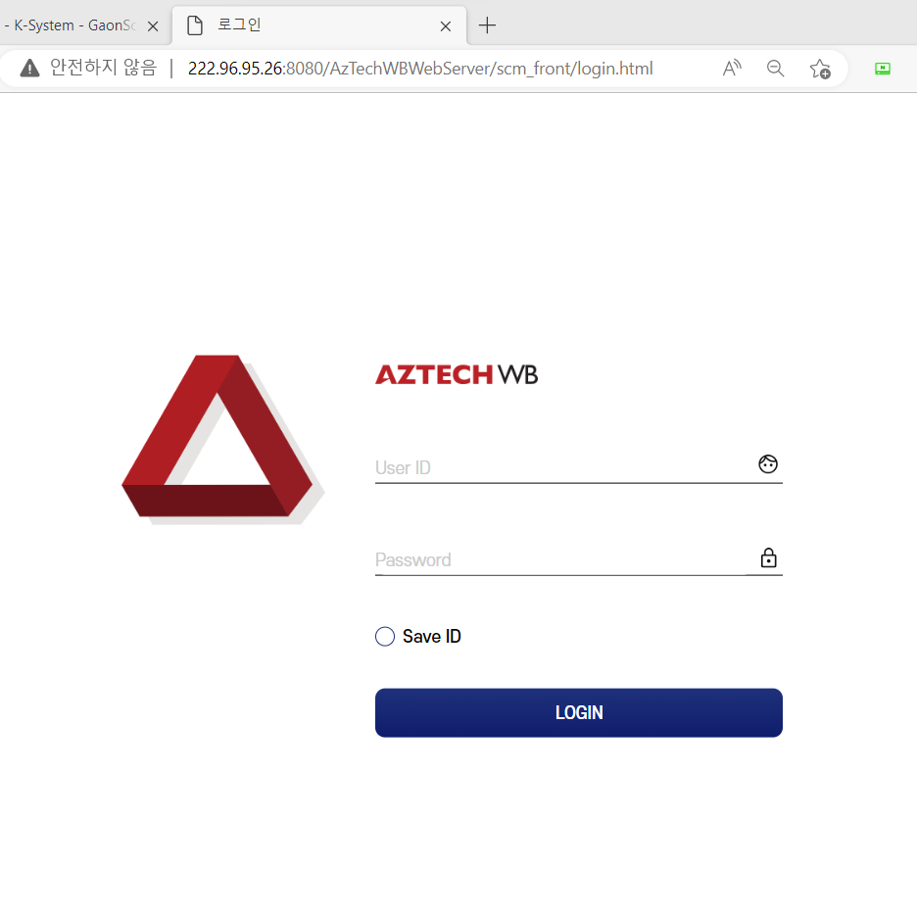
Ⅱ. SCM 접속
로고인 화면
로고인 접속
설 명
1
▣ 접속정보
http://222.96.95.26:8080/AzTechWBWebServer/scm_front/login.html 입니다.
▣ 로그인 화면
1. 로그인
① 아이디 : 사용자 id
② 비밀번호 : 사용자 개인 비밀번호
2. 로고인 버튼
아이디 비밀번호 입력 후 로고인 버튼을 클릭
하면 우측의 메뉴화면으로 이동합니다.
▣ 모바일 화면 (모바일 브라우저)
모바일 화면은 WEB 접속으로 접속 방법이
동일 합니다.
`1
2

Slide 8
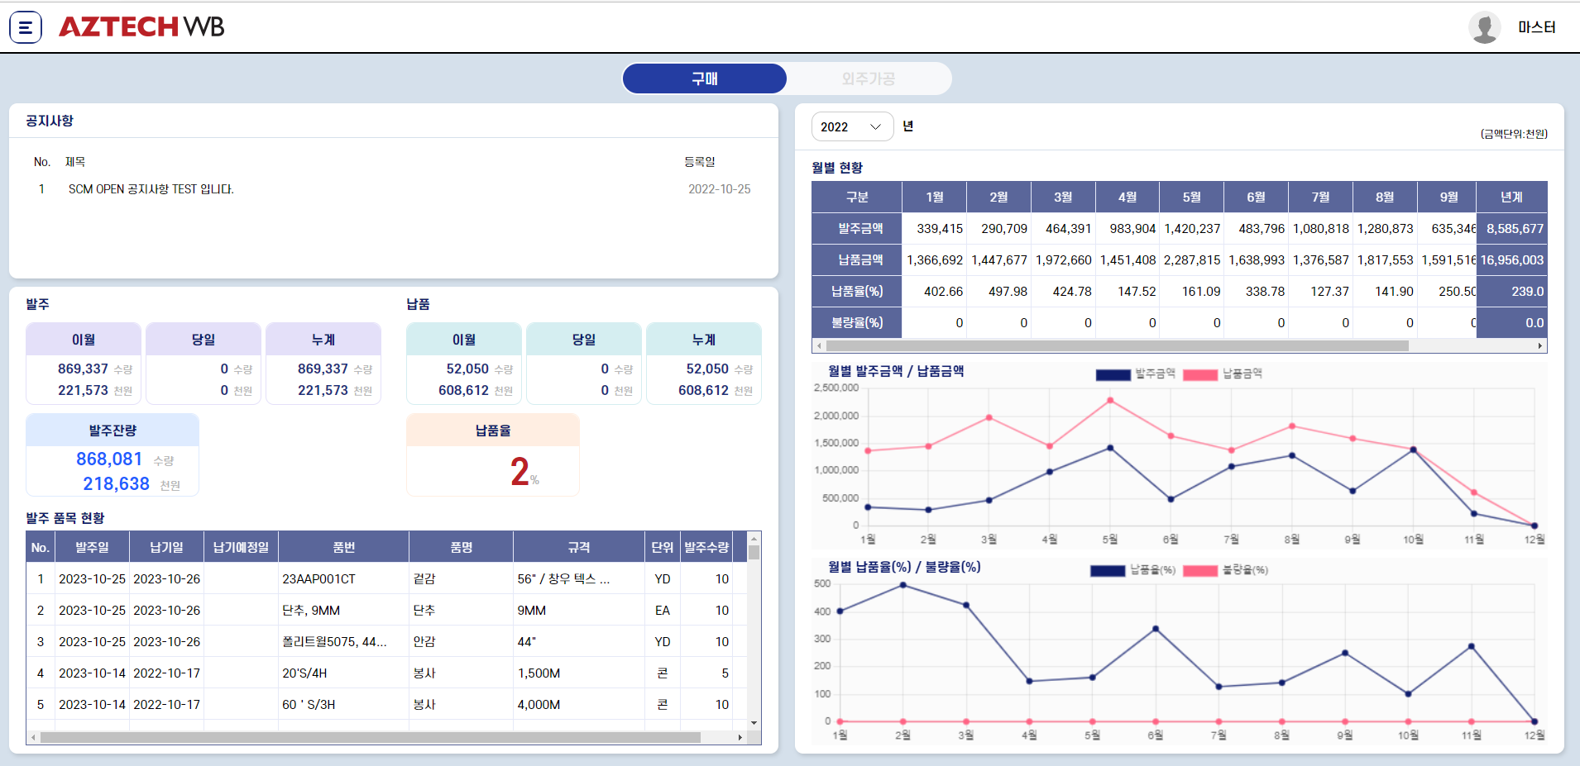
Ⅱ. SCM 접속
메인(대시보드) 화면
화면 Lay Out
설 명
`1
`2
▣ 개요
SCM [MAIN 화면]으로 현황은 자동 조회됩니다.
▣ 주요 항목
① 메뉴 선택
- 메뉴 선택 버튼입니다.
- 권한이 있는 구매, 외주 메뉴들을 보여줍니다.
② 사용(접속)자 정보
- 로그인한 계정의 부서, 사용자 정보를 보여줍니다.
③ 대시보드 표출 데이터 선택
- 구매 또는 외주 데이터를 보여줍니다.
- 데이터 자동 갱신 주기는 30분입니다.
④ 공지사항
- 본사의 SCM 게시판 정보입니다. SCM 게시글만 조회되어 보여줍니다.
- 제목을 클릭하면 상세 내역이 조회됩니다.
⑤ 발주, 납품
- 당월의 발주 정보 및 납품 정보가 조회됩니다.
- 발주 잔량은 당월 발주 대비 납품입니다.
⑥ 발주품목현황
- 최근 3개월의 발주 잔량이 조회됩니다.
⑦ 월별 현황
- 해당 년도의 월별 발주, 납품 집계 금액 제공
- 년도는 선택이 가능합니다.
⑧ 금액 추이 분석 Graph
- 월별 발주 및 납품 금액 추이 Graph 제공
⑨ 납품율, 불량율 추이 분석 Graph
- 월별 납품율 및 불량율 추이 Graph 제공합니다.
`3
`4
`7
`5
`8
`6
`9

Slide 9
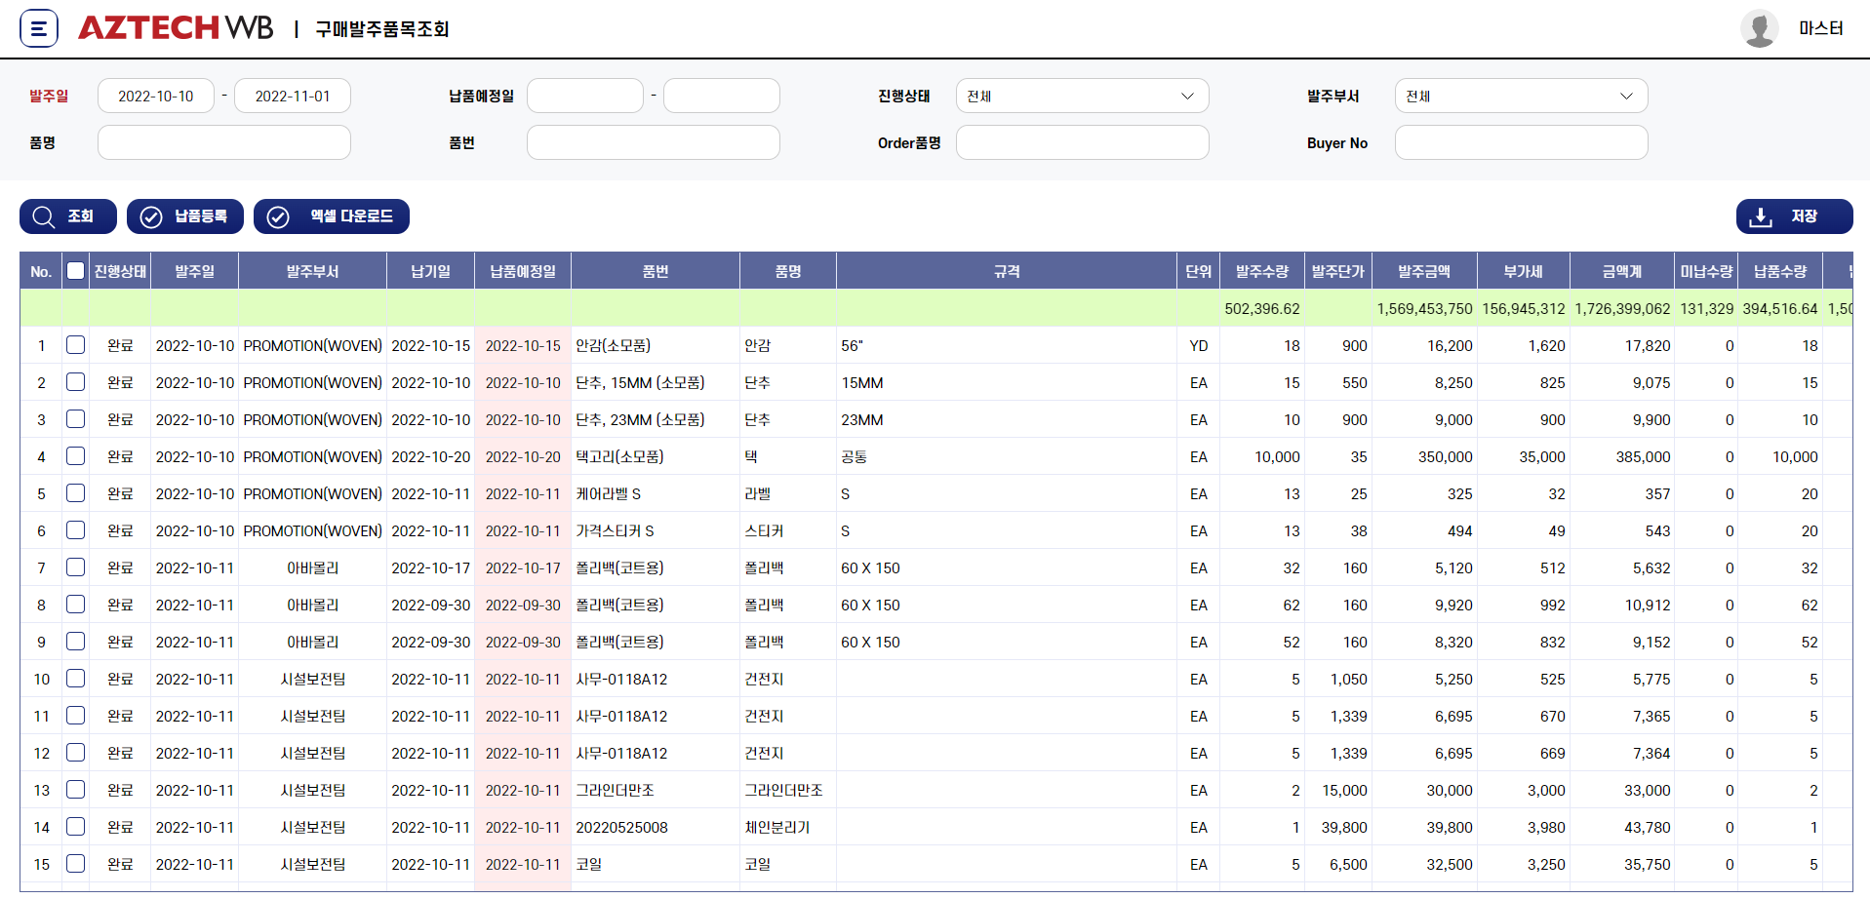
Ⅲ. SCM 화면
구매발주품목조회
화면 Lay Out
설 명
▣ 개요
구매 발주 품목을 조회하여 구매 납품예정일을
입력(저장) 및 구매 납품 대상을 선택하여
구매 납품을 입력할 수 있도록 하는 화면 입니다.
▣ 주요 항목
① 메뉴 선택
- 메뉴 선택 버튼
② 프로그램 명 : 현재 화면명 입니다.
③ 사용자 정보 입니다.
④ 조회 조건
- 필수 : 발주일 From~To
- 선택 : 납품예정일, 진행상태, 발주부서, 품명, 품번, Order품명, Buyer No
- 발주부서 : 검색 가능
⑤ 처리 버튼
- 조회 : 조회 조건 입력 후 조회
- 납품등록 : 납품대상을 선택하여 [구매납품
입력] 화면으로 화면 전환
- 엑셀 다운로드 : 그리드의 내용을 그대로 엑셀로 다운로드 합니다.
⑥ 저장 버튼
- 납품예정일을 저장하는 버튼입니다.
⑦ 조회 항목 Sheet
- 진행상태, 발주일, 발주부서 납기일,
납기예정일, 발주 품목정보, 발주수량,
발주잔량, Order 품번, Buyer No 정보 등 제공
`1
`2
`3
`4
`5
`6
`7

Slide 10
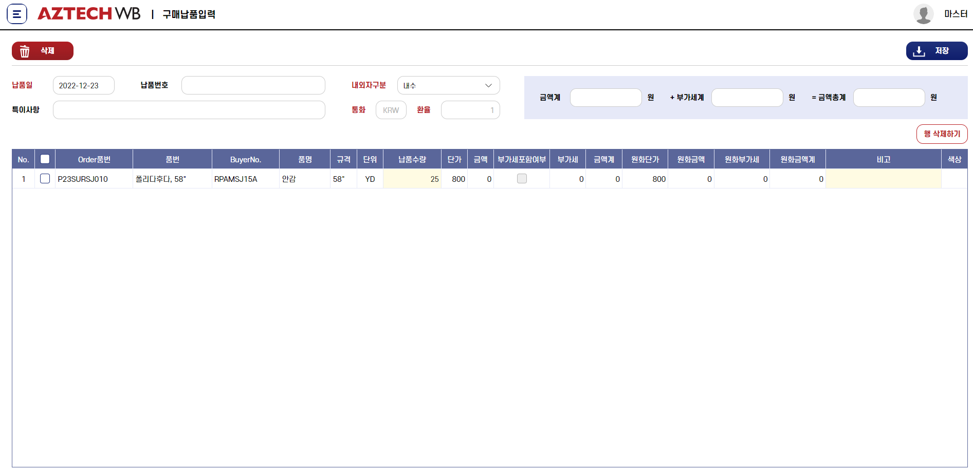
Ⅲ. SCM 화면
구매납품입력
화면 Lay Out
설 명
▣ 개요
구매발주품목조회에서 구매납품입력 및
구매납품품목조회에서 구매납품수정을 하는
화면입니다.
▣ 주요 항목
① 메뉴 선택
- 메뉴 선택 버튼입니다.
② 프로그램명 : 현재 프로그램명 입니다.
③ 사용(접속)자 정보입니다.
④ ·처리 버튼
- 삭제 : 등록된 전표(전체)를 삭제 버튼
- 저장 : 아래의 항목을 수정 또는 신규 저장 버튼
⑤ 납품 HEAD 부
- 납품일자 : 납품일자
- 납품번호 : 납품 입력에 신규 저장 시 자동발생
- 내외자구분 : 국내, 외자 = 국외(수입) 구분
- 특이사항 : 특이사항을 입력합니다.
- 합계 계산 항목 : 금액계, 부가세계, 금액총계
⑥ 행삭제 버튼
- 아래의 행의 체크 BOX를 선택하여
삭제하는 버튼입니다.
⑦ 등록 Sheet 부
- 납품 수량은 필수 입력입니다.
- 납품 수량 입력 시 단가, 부가세, 금액
자동계산하여 제공합니다.
- 비고는 선택 입력입니다.
`1
`2
`3
`4
`5
`6
`7

Slide 11
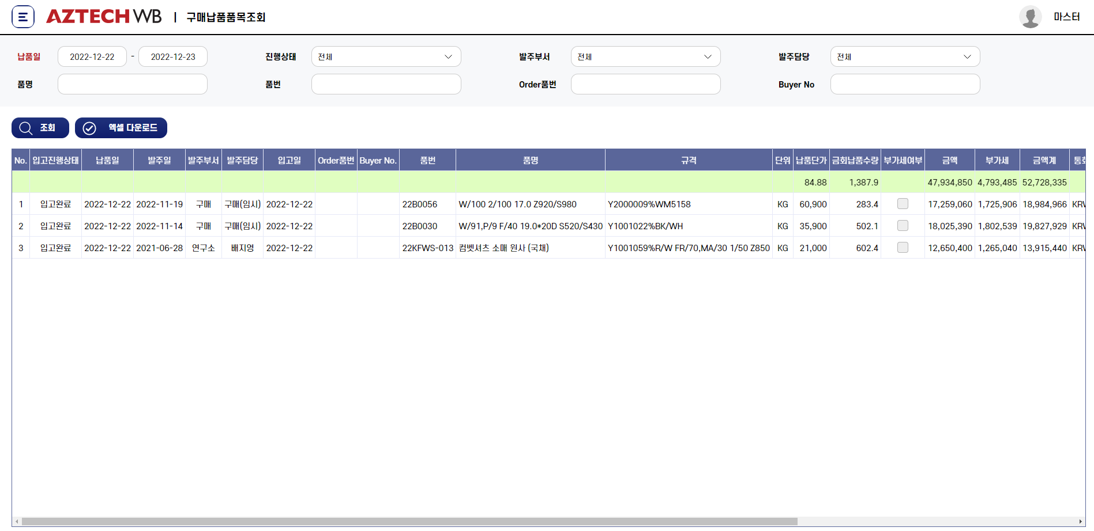
Ⅲ. SCM 화면
구매납품품목조회
화면 Lay Out
설 명
`1
`2
▣ 개요
구매 납품 품목을 조회하여 구매 납품 현황을 확인, 구매 납품 대상을 선택하여 구매 납품을 수정하고자 하는 화면입니다.
▣ 주요 항목
① 메뉴 선택
- 메뉴 선택 버튼입니다.
- 권한이 있는 구매 SCM 화면 명이 조회됨
② 프로그램 명 : 현재 프로그램 명 입니다.
③ 사용(접속)자 정보입니다.
④ 조회조건
- 납품일 : 납품일 From _To
- 진행 : 전체, 미입고(진행중), 입고완료
미입고중 : 납품 중(미납품수량이 존재)
입고완료 : 발주 대비 전량 납품
- 발주부서, 품명,품번, Order 품번, Buyer_No
⑤ 조회 버튼
- 조회 : 조회 조건 입력 후 조회
⑥ 조회 항목 Sheet
- 상태, 납품일, 발주일, 발주부서, Order 품번,
Buyer-No, 품명, 품번, 납품수량 및 납품단가,
납품금액 정보 제공
`3
`4
`5
`6

Slide 12
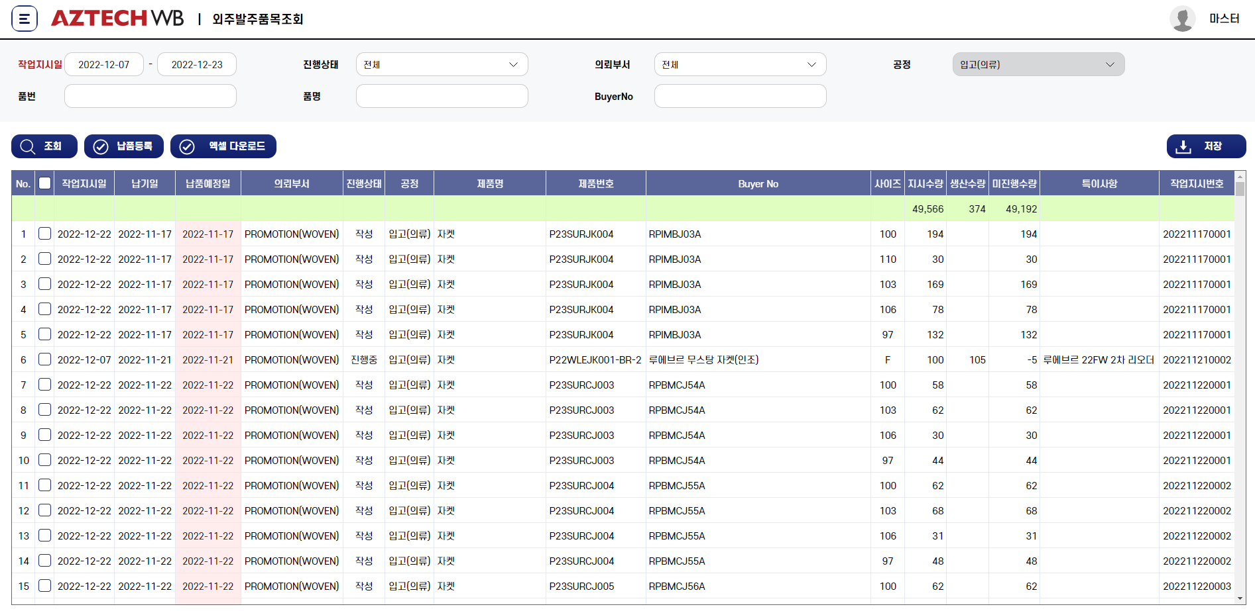
Ⅲ. SCM 화면
외주발주품목조회
화면 Lay Out
설 명
▣ 개요
외주 발주 품목을 조회하여 외주 납품예정일을
입력(저장)하거나, 외주 납품 대상을 선택하여
외주 납품을 입력할 수 있도록 하는 화면입니다.
▣ 주요 항목
① 메뉴 선택
- 메뉴 선택 버튼입니다.
- 권한이 있는 외주 SCM 화면 명이 조회됨
② 프로그램 명 : 현재 프로그램명 입니다.
③ 사용(접속)자 정보입니다.
④ 조회 조건
- 필수 : 작업지시일 From _To
- 선택 : 진행상태, 의뢰부서,
품명, 품번, Buyer No
- 진행 상태는 전체, 작성, 진행중, 완료 존재
작성 : 발주 등록 (납품 수량이 없음)
진행중 : 납품 중(납품수량이 존재)
완료 : 발주 대비 전량 납품
⑤ 처리 버튼
- 조회 : 조회 조건 입력 후 조회
- 납품등록 : 납품 대상을 선택하여 [외주 납품
입력]화면으로 화면 전환 버튼입니다.
⑥ 저장 버튼
- 납품예정일을 저장하는 버튼입니다.
⑦ 조회 항목 Sheet
- 작업지시일, 납기일, 납품예정일, 진행상태,
의뢰부서, 작업지시 품목정보, 지시수량,
실적진행수량, 미진행수량, 생산수량,
양품수량, 특이사항 등 정보 제공
`1
`2
`3
`4
`6
`5
`7

Slide 13
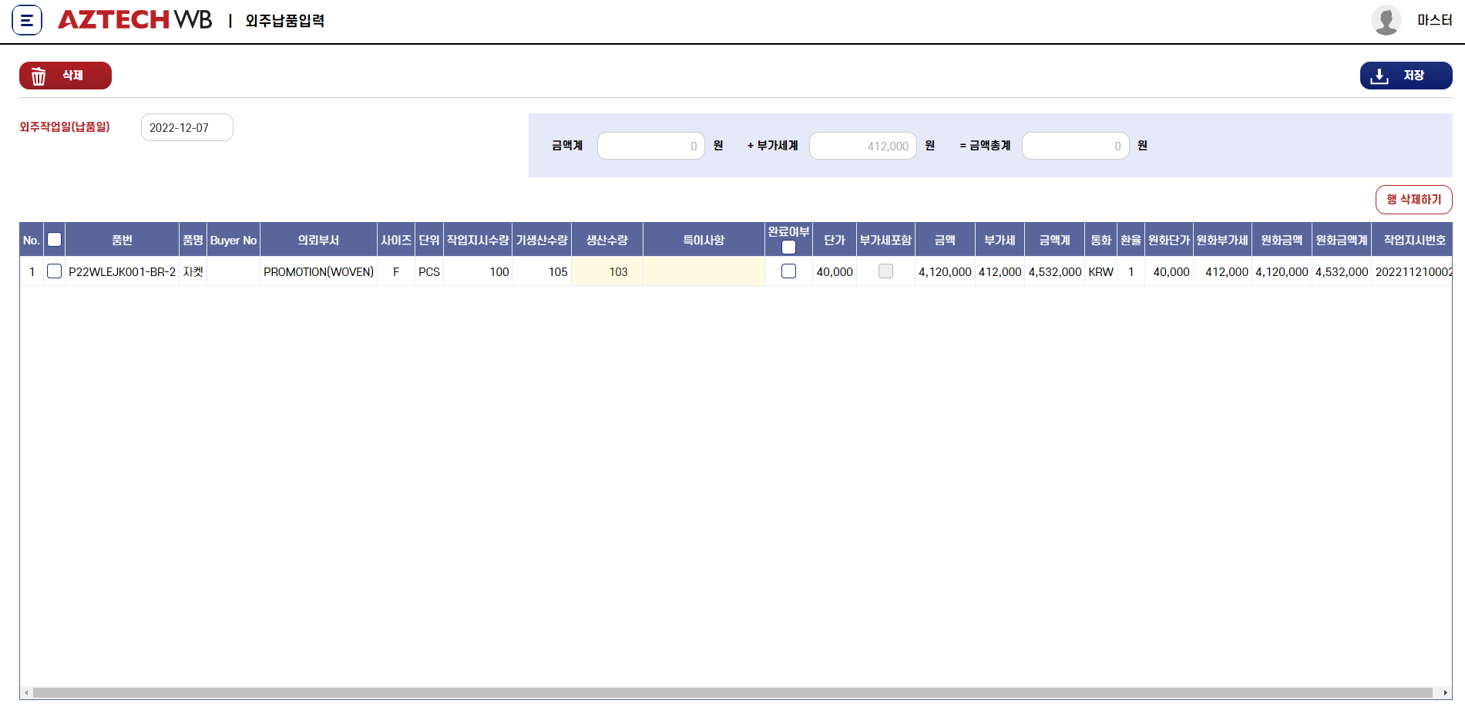
Ⅲ. SCM 화면
외주납품입력
화면 Lay Out
설 명
▣ 개요
외주발주품목조회에서 외주납품입력 및
외주납품품목조회에서 외주납품수정을 하는
화면입니다.
▣ 주요 항목
① 메뉴 선택
- 메뉴 선택 버튼입니다.
- 권한이 있는 외주 SCM 화면 명이 조회됨
② 프로그램명 : 현재 프로그램명 입니다.
③ 사용(접속)자 정보입니다.
④ ·처리 버튼
- 삭제 : 등록된 전표(전체)를 삭제하는 버튼
- 저장 : 아래의 항목을 수정 또는 신규 입력하는
버튼입니다.
⑤ 납품 HEAD 부
- 외주작업일자 : 납품일자입니다.
- 합계 계산 항목 : 금액계, 부가세계, 금액총계
⑥ 행 삭제 버튼
- 아래의 작업실적 행의 체크 BOX를 선택하여
삭제하는 버튼입니다.
⑦ 등록 Sheet 부
- 조회 : Order품번, Buyer No, 품번, 품명,
의뢰부서 및 기생산 정보 제공
- 입력 : 생산(납품)수량은 필수 입력입니다.
오다 완료 및 특이사항 입력
- 생산(납품)수량 입력 시 단가, 부가세, 금액
자동계산하여 제공합니다.
`1
`2
`3
`4
`5
`6
`7

Slide 14
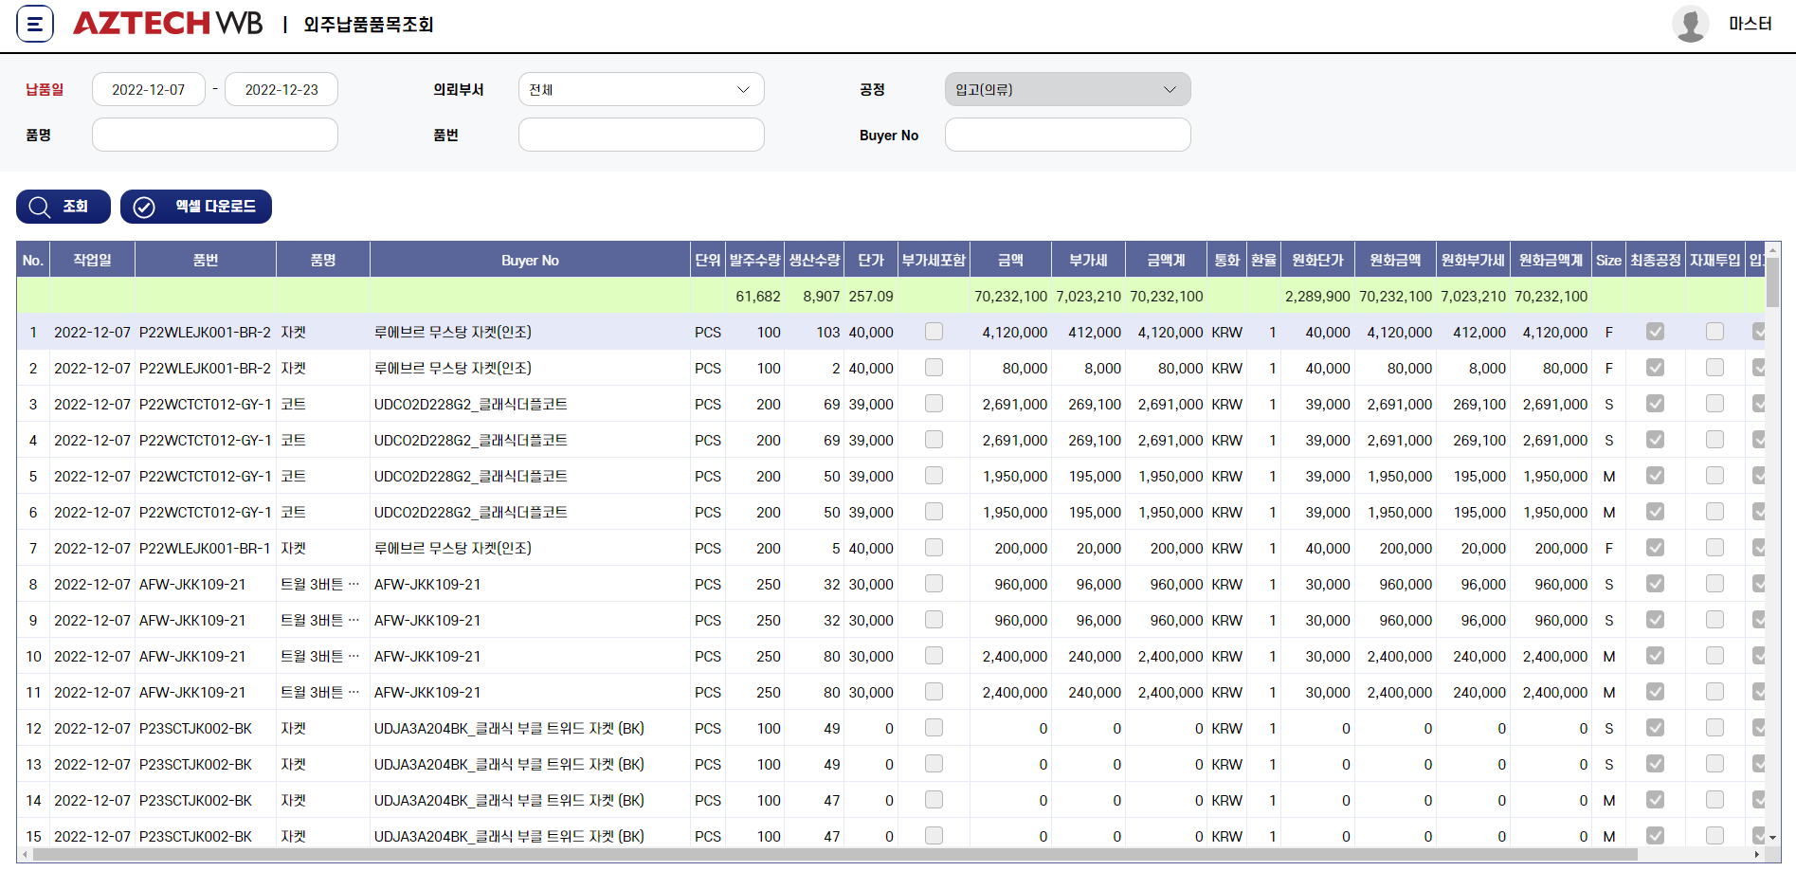
Ⅲ. SCM 화면
외주납품품목조회
화면 Lay Out
설 명
▣ 개요
외주 납품 품목을 조회하여 외주 납품 현황을 확인, 외주 납품 대상을 선택하여 외주 납품을 수정하고자 하는 화면입니다.
▣ 주요 항목
① 메뉴 선택
- 메뉴 선택 버튼입니다.
- 권한이 있는 외주 SCM 화면 명이 조회됨
② 프로그램 명 : 현재 프로그램 명 입니다.
③ 사용(접속)자 정보입니다.
④ 조회조건
- 납품일 : 납품일 From _To
- 의뢰부서, 품명, 품번, Order 품번, Buyer No
⑤ 조회 버튼
- 조회 : 조회 조건 입력 후 조회하면
해당 Data가 조회됩니다.
⑥ 조회 항목 Sheet
- 납품일, 의뢰부서, Order 품번,
Buyer-No, 품명, 품번, 생산 수량 및 단가,
외주가공비 금액 정보 제공
`1
`2
`3
`4
`5
`6

Slide 15
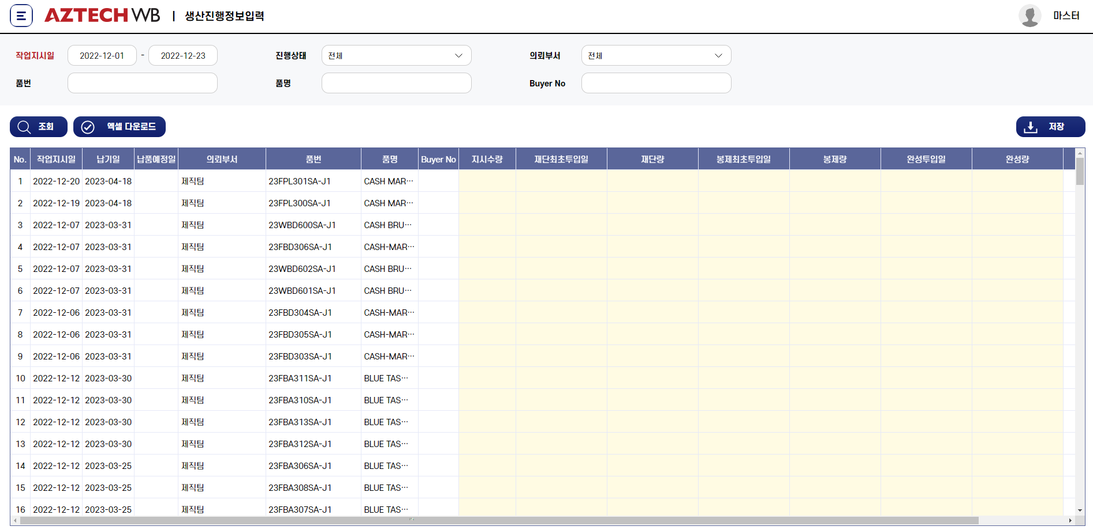
Ⅲ. SCM 화면
생산진행정보입력
화면 Lay Out
설 명
▣ 개요
외주 생산 지시에 대하여 품번(작업지시)별 주요 공정의 진행사항을 공유하기 위하여 외주업체에서 주요일자 및 생산량을 입력하는 화면입니다.
▣ 주요 항목
① 메뉴 선택
- 메뉴 선택 버튼입니다.
- 권한이 있는 구매 SCM 화면 명이 조회됨
② 프로그램 명 : 현재 프로그램명 입니다.
③ 사용(접속)자 정보입니다.
④ 조회 조건
- 필수 : 작업지시일 From _To
- 선택 : 진행상태, 품명, 품번,
Order 품명, Order 품번
- 진행 상태는 전체, 진행중, 완료 존재
진행중 : 납품 중(미생산수량이 존재)
완료 : 지시 대비 전량 생산완료 납품
⑤ 처리 버튼
- 조회 : 조회 조건 입력 후 조회
- 엑셀다운 : 조회 Sheet를 Excel로 내려받기
⑥ 저장 버튼
- 입력(일자) 및 수정(수량) 후 저장하는 버튼.
⑦ 조회 항목 Sheet
- 조회 : 지시일, 납품예정일, 의뢰부서,
Buyer No , 품명, 품번, 지시수량
- 입력 : 최초재단일, 최초봉제일, 최초입고일
- 수정 : 재단수량, 봉제수량, 입고수량
`1
`2
`3
`4
`5
`6
`7

Slide 16
질의 응답
감사합니다.

